Slide 1
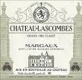
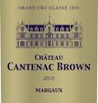
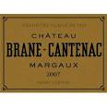
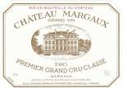
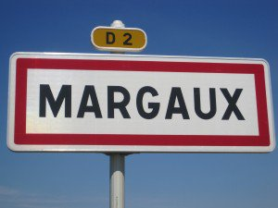
Soirée prestige 2015

Slide 2
La carte des vins ce soir …
Château le Coteau - 2009
Château Malescot St Exupery – 2004 (3ème grand cru)
Château Lascombes – 1981 (2ème grand cru)
Château Cantenac Brown – 2008 (3ème grand cru)
Château Brane-Cantenac – 1998 (2ème grand cru)
Château Margaux – 1998 (1er grand cru)

Slide 3
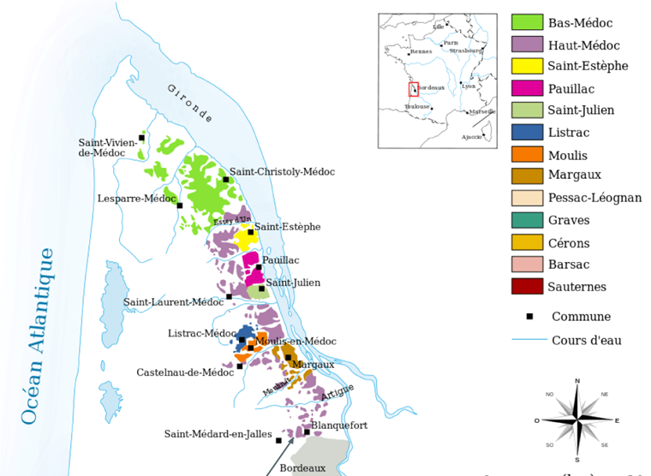
L’appellation Margaux

Slide 4
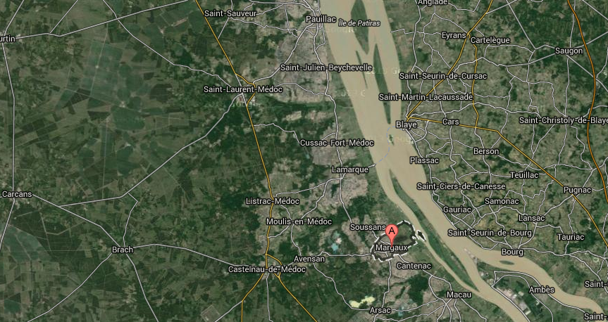
L’appellation Margaux vue du ciel

Slide 5
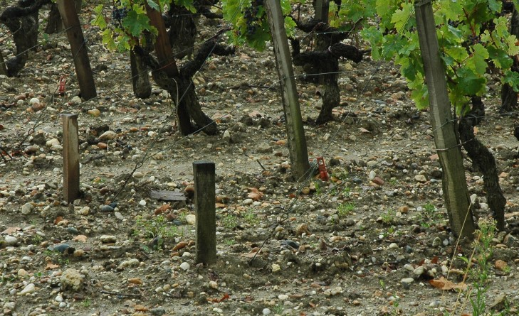
L’appellation Margaux : sol, climat
Sous sol calcaire recouvert de sédiments formant des « Croupes de graves », vastes collines aux sommets arrondis à faible altitude : 15 mètres. Elles sont séparées par de petits ruisseaux de drainage ou jalles. Au centre de l'appellation, un plateau de graves, de six kilomètres sur deux, produit la majorité des grands crus classés. Dans la périphérie, les croupes de graves séparées par des fossés de drainage sont autant d'îlots de vigne.
Sols graveleux, caillouteux, perméables, bien drainés, qui permettent un enracinement profond de la vigne jusqu'à 5 mètres et une bonne alimentation en eau en période sèche
Climat tempéré de type océanique, assez chaud pour permettre la culture des vignes. La pluviométrie est répartie de manière assez homogène tout au long de l'année avec des automnes plutôt pluvieux. Les températures donnent des hivers doux et des étés chauds sans sècheresse. La proximité de l'estuaire de la Gironde permet d'adoucir les températures

Slide 6
L’appellation Margaux : cépages
Les cépages autorisés pour l'appellation sont le cabernet franc, cabernet sauvignon, le merlot, la carménère, le côt et le petit verdot.
Aucune règle de proportion n'est imposée, mais dans les faits, le cabernet sauvignon domine, parfois égalé par le merlot, les autres cépages n'étant que marginaux. Par exemple, sont cultivés les proportion de 55 % en cabernet et de 40 % en merlot au château Brane-Cantenac ou à part égale au château Palmer.

Slide 7
L’appellation Margaux : cépages
Cabernet sauvignon :
Le Cabernet-Sauvignon permet d’obtenir des vins puissants et charpentés qui possèdent une forte structure tannique et une couleur soutenue. Ils est généralement apte au vieillissement et à l’élevage dans le bois. Ils acquiert alors plus de rondeur et une trame tannique plus fine. Jeune, sa force tannique minore la sensation d’onctuosité en bouche, c’est pourquoi on qualifie le Cabernet-Sauvignon de cépage viril et corsé.
Avec des arômes variétaux (ou primaires) de cassis et de poivron vert (surtout si la maturité est incomplète), le Cabernet-Sauvignon jeune présente aussi des arômes de cerise noire, de cèdre et d’épices. En vieillissant, il affiche aussi des notes de cuir, de réglisse, de moka, et de vanille lorsqu’il a été élevé en fûts de chêne.
Merlot :
Le Merlot permet d’obtenir des vins ronds, puissants, riches en alcool et en couleur, relativement peu acides, avec des tanins assez souples.
Les arômes du Merlot appartiennent essentiellement à la famille fruitée, et en particulier celle des fruits rouges : fraise, framboise, groseille, cerise rouge. En fonction du climat du millésime, ces arômes peuvent prendre une expression confiturée. Viennent alors s’y adjoindre des touches de pruneau, de violette, d’épices douces.

Slide 8
L’appellation Margaux : cépages
Assemblage Cabernet Sauvignon / Merlot :
Cabernet Sauvignon
arômes : fruits noirs, notes végétales
acidité forte
Tannins puissants
Le Cabernet-Sauvignon, apporte puissance et corps, et le Merlot le côté fruité. Des vins rouges marqués par des arômes de fruits rouges. Principaux arômes: Cassis, Fraise, Cerise noire, Fraise, Violette, Pruneau.
La capacité de garde d'un margaux peut être très longue, plus de 50 ans pour les années exceptionnelles, comme c’est le cas des millésimes comme 1945, ce dernier possédait en 2002 une structure tannique toujours présente
Parfum fruités, élégance des arômes, palette extraordinaire de bouquets, à la fois richesse en tanins et souplesse …
Merlot
arômes : fruits rouges
acidité moyenne
Tannins légers

Slide 9
L’appellation Margaux : cépages
L'appellation margaux rassemble avec 21 châteaux le plus grand nombre de crus classés du Médoc. La commune de Margaux compte neuf crus, Cantenac possède neuf crus, Labarde possède deux crus et Arsac n'a qu'un cru classé.
Crus classés de l'appellation margaux suivant la classification officielle des vins de Bordeaux de 1855
Premiers crus
Château Margaux
Deuxièmes crus
Château Brane-Cantenac
Château Durfort-Vivens
Château Lascombes
Château Rauzan-Ségla
Château Rauzan-Gassies
Quatrièmes crus
Château Marquis de Terme
Château Pouget
Château Prieuré-Lichine
Cinquièmes crus
Château Dauzac
Château du Tertre
Troisièmes crus
Château Boyd-Cantenac
Château Cantenac-Brown
Château Desmirail
Château Ferrière
Château Giscours
Château d'Issan
Château Kirwan
Château Malescot St. Exupéry
Château Marquis d'Alesme Becker
Château Palmer

Slide 10
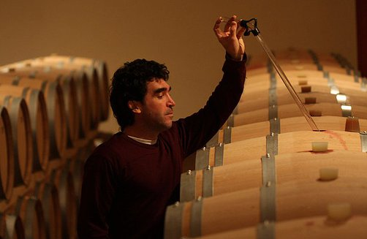
Château le Coteau
Un Margaux à un prix abordable issu d’une propriété familiale
Domaine
Une petite propriété exploitée par la famille Léglise, une des dernières exploitations familiales de l'appellation Margaux. Les parcelles du Domaine sont voisines de celles des Châteaux Giscours et Du Tertre. Les 12 hectares du château Le Coteau sont situés sur la commune d’Arsac. . Ils travaillent de manière traditionnelle par exemple avec l’utilisation des labours.
Millésime
2009 … un Millésime exceptionnel, dans la lignée des 2005 et 2010 mais des vins déjà délicieux pour une bonne part même s'ils sont loin de l'apogée. Hachette 2013 **.
Cépages
Cabernet-sauvignon 65%, merlot 25%, cabernet-franc 8% et petit-verdot 2%.
Vinification
Elevage de 16 mois en barriques, dont un tiers de neuves.
Dégustation
Charpenté, aux tannins soyeux et bien enrobés, au nez intense de cassis, avec des notes boisées et épicées. Robe d'une teinte aubergine très soutenue, bouquet fruité ( cassis, mûre) et épicé ( girofle et poivre). Le palais se révèle à la fois souple, frais, dense et puissant.

Slide 11
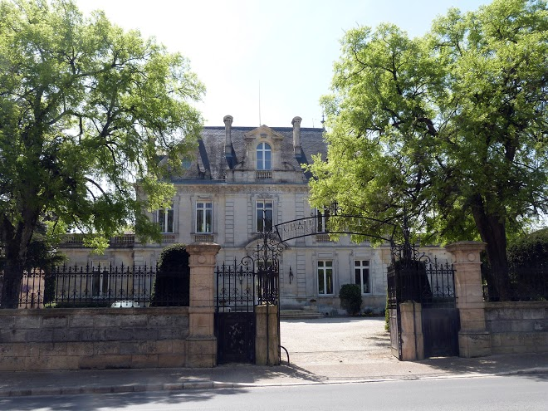
Château Malescot St Exupery

Slide 12
Château Malescot St Exupery
La devise du château est semper ad altum – toujours plus haut.
Domaine
Domaine datant du XVIème siècle, Filiation lointaine, avec le célèbre aviateur dont la famille fut propriétaire des lieux au cours du 19ème siècle ; la famille Zuger, est aux commandes depuis 1955 toujours aux commandes à travers Jean-Luc, troisième du nom.
23 hectares de vigne (production 154 000 bouteilles)
Millésime
2004 … le débourrement s'avéra être plus tardif ; en cause, un printemps sec et frais. L’été s’est très bien passé avec une alternance entre pluie, soleil, fraîcheur et chaleur. Les raisins ont pu être amenés à une parfaite maturité. Un très bon millésime notamment en Margaux.
Cépages
Cabernet-sauvignon 50%, merlot 35%, cabernet-franc 10% et petit-verdot 5%.
Vignes de 35 ans en moyenne (50 ans pour certaines)
Vinification
Elevage de 14 à 16 mois en barriques neuves avant assemblage.
Dégustation
Robe vermillon aux reflets déjà tuilés ; Nez complexe : boisé dominant avec des notes d‘évolution (animal, champignon …) mais aussi fruits rouges / noirs, pain, brioche... Bouche finement boisée, ample, tanins fermes

Slide 13
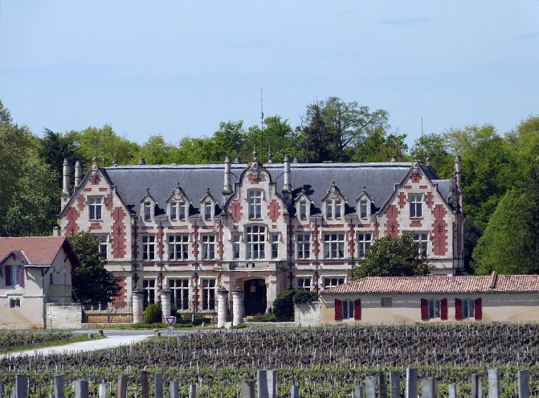
Château Cantenac-Brown

Slide 14
Château Cantenac-Brown
Domaine
Au début du 19e siècle, John Lewis Brown, d'origine écossaise, achète le vignoble. Il imagine un château de style Renaissance anglaise (tudor) . En vingt-cinq ans, le cru a connu trois propriétaires : La Compagnie du Midi jusqu’en 1987, Axa Millésimes jusqu’en 2005 et enfin l’homme d’affaires d’origine syrienne Simon Halabi. Sous la direction de José Sanfins, la conduite du vignoble est devenue respectueuse de l'environnement et les rendements sont parfaitement maîtrisés. 42 hectares de vigne (production 140 000 bouteilles)
Millésime
2008 … le froid arriva avec retard, au printemps, avec des gels matinaux ; au château Margaux fut utilisé un système d’aspersion antigel ! Le cycle végétatif fut ralenti et la vigne fragilisée avec des attaques de mildiou. Un climat plus frais s’étala jusqu’en septembre et ce n’est qu’à la toute fin de septembre que les vendanges eurent lieu sous un soleil radieux et une hygrométrie parfaite. Millésime qualifié de bon.
Cépages
Cabernet-sauvignon 65%, merlot 30%, cabernet-franc 5% ; Vignes de 35 ans en moyenne
Vinification
Elevage de 12 à 15 mois en barriques neuves (50% ; les 50% autres ont 1 an) après assemblage
Dégustation
Nez bien ouvert, très épicé. Le fruit est mûr et généreux, servi par une belle fraîcheur qui donne de l'équilibre et du relief en bouche. Finale marquée par les épices.

Slide 15
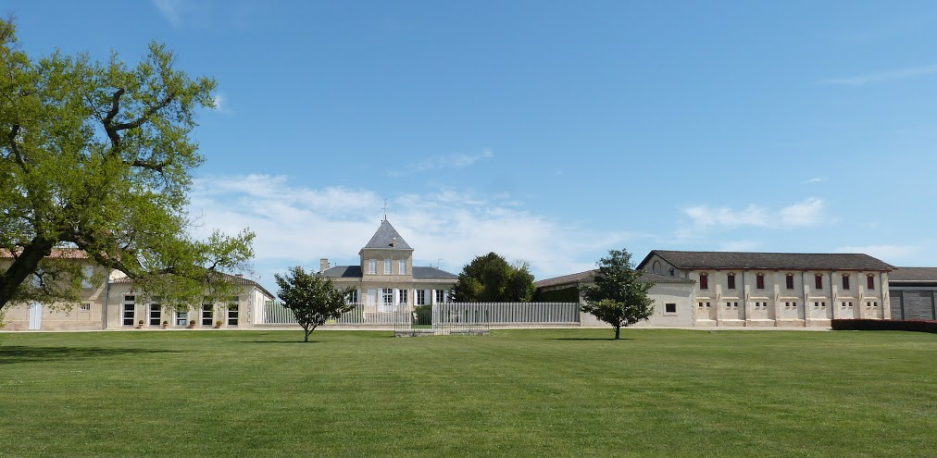
Château Brane-Cantenac

Slide 16
Château Brane-Cantenac
Domaine
http://www.kewego.fr/video/35317d7d79es.html
Millésime
1998… Printemps humide. Juillet difficile puis août chaud avant les pluies du début septembre
Excellent Millésime
Cépages
Cabernet-sauvignon 41%, merlot 56%, cabernet-franc 3% (Carmenère)
Vinification
18 mois en chêne, dont 60 à 70% de barriques neuves
Dégustation
Nez fruité avec une dominante de fruits rouges (cerise, mûre, cassis, prune) et notes boisées (caramel, café, vanille …). En bouche, encore bien tannique ou fondus ? des aromes de chocolat noir, légèrement poivré ? long en bouche.
Apogée : A boire jusqu'en 2018

Slide 17
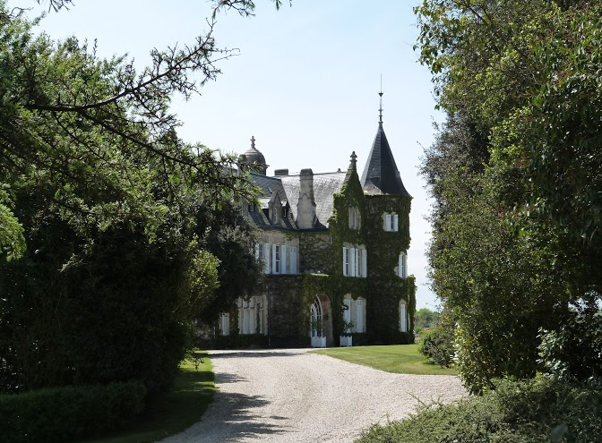
Château Lascombes

Slide 18
Château Lascombes
Domaine
Le Château Lascombes doit son nom à celui de son premier propriétaire, le chevalier Antoine de Lascombes (né en 1625). Le vignoble de Lascombes, l'un des plus grands domaines du Médoc, est divisé en une quarantaine de parcelles réparties dans toute l'appellation.. En 2011, le groupe MACSF rachète Château Lascombes à Colony Capital et en devient propriétaire.
118 hectares (production 300 000 bouteilles de Château Lascombes, 150 000 bouteilles de Chevalier de Lascombes, 20 000 bouteillesde Haut-Medoc) 40% des ventes aux US
Millésime
1981 … Un millésime classique avec des vins de bonne qualité. La plupart des vins présentent un équilibre satisfaisant. Ce millésime aurait pu être d'une qualité exceptionnelle si des trombes d'eau ne s'étaient abattues sur le vignoble juste avant les vendanges diluant sensiblement l'intensité des arômes. Les vins sont élégants et moyennement corsés.
Cépages
Cabernet-sauvignon 45%, merlot 50%, et petit-verdot 5%. Vignes de 35 ans en moyenne
Vinification
Elevage de 18 mois en barriques neuves (70 à 100%)
Dégustation
Robe marron mais encore brillant ? les arômes de fruit confits et de sous-bois ? Encore suffisamment tanique ? Acidité encore présente / sensation de gras ?
Apogée : A boire

Slide 19
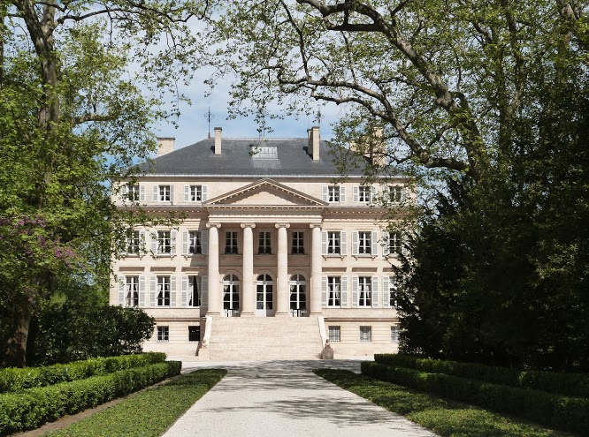
Château Margaux

Slide 20
Château Margaux
Domaine
Les propriétaires de Margaux, recevant le domaine par alliance ou mariage, constituent une longue lignée remontant à 1377
Corinne Chryssoula Mentzelopoulos est la propriétaire et gérante de la société Château Margaux.
Son père, André Mentzelopoulos, est né à Patras dans le Péloponèse. Homme d’affaires grec ayant fait fortune dans les céréales, il achète en 1958 la chaîne de magasins à l’enseigne Félix Potin. En 1977, il se rend acquéreur de la propriété du château Margaux appartenant à la famille Ginestet. Il meurt en 1980 et c’est sa fille Corinne qui prend sa succession.
Les sols sont constitués par des graves moyennes et fines, d'origine garonnaise ancienne et d'une épaisseur de 4 à 11 mètres. Les graves sont parfois mêlées d'argiles. La légende dit que la densité des graves du sol y est tellement grande qu'elle permet d'y creuser un puits sans empierrage.
Le vignoble représente 87 ha réservés aux vins rouges pour une production annuelle avoisinant les 200 000 bouteilles. L'encépagement est classique en cabernet sauvignon (75 %), merlot (20 %), cabernet franc et petit verdot (5 %). 12 hectares sont plantés en sauvignon blanc destiné au vin blanc « Pavillon Blanc » de Margaux.
Ernest Hemingway aimait tellement le vin de château Margaux, qu'il prénomma en hommage une de ses petites-filles Margaux Hemingway, et non Margot.

Slide 21
Château Margaux
Millésime
1998… Les dates de débourrement, de floraison et de véraison correspondent exactement aux moyennes. Le fait marquant du millésime est la chaleur exceptionnelle et la sécheresse du mois d'août qui ont permis l'acquisition précoce d'un excellent niveau de concentration. Les vendanges démarraient sous la pluie, mais le domaine n'a pas souffert de la moindre dilution (Vendanges le 24 septembre). Le millésime sera de grande garde, et proposera des vins harmonieux, dôtés d'une belle structure.
Cépages
75% Cabernet Sauvignon 20% Merlot 5% Petit Verdot Age moyen : 37 ans
Vinification
Fermentation en cuves de chêne. 18 à 24 mois en barriques neuves de chêne
Dégustation
Ce qu’on en disait en 2010 : le Château Margaux 1998 présente des arômes d’une grande fraîcheur où dominent les fruits, notamment les fruits rouges, et persistent encore des notes vanillées et torréfiées qui se fondent petit à petit dans le vin. L’impression en bouche est d’une grande puissance avec des tanins frais, fermes mais gras, qui donnent à ce vin une dimension très classique.
Apogée : A boire jusqu'en 2030 !!!

Slide 22
Les prix du marché …
Château | Année | Gamme de prix
Château Le Coteau | 2009 | 20
Château Malescot-St Exupery | 2004 | 35-50
Château Cantenac-Brown | 2008 | 60
Château Lascombes | 1981 | 50-60
Château Brane-Catenac | 1998 | 80-100
Château Margaux | 1998 | 400-500

